Slide 1
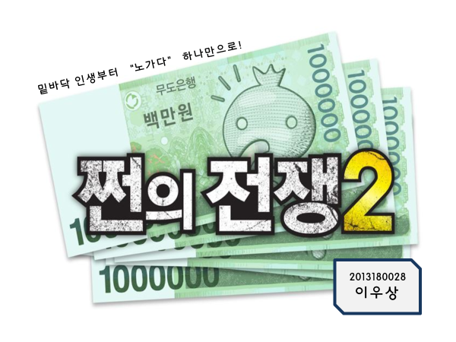
<2차 발표 프로젝트>

Slide 2
목차
게임 컨셉
개발 범위
개발 상황
커밋 통계

Slide 3
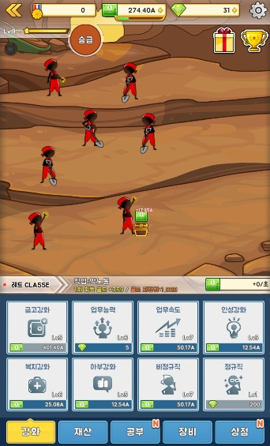
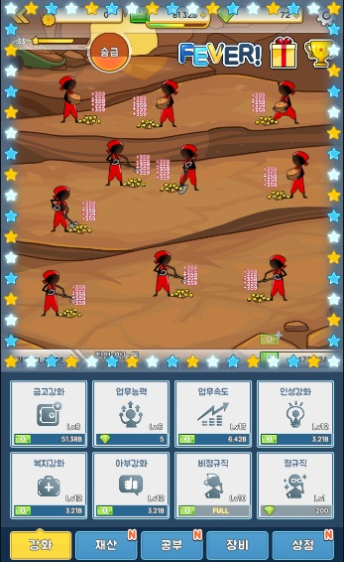
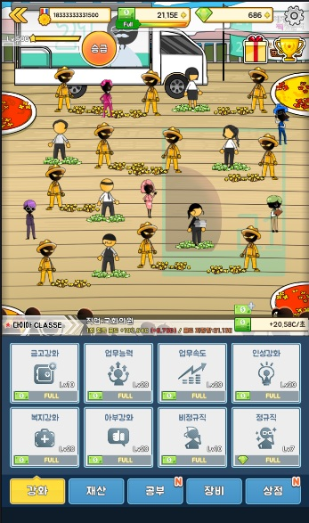
<게임 컨셉>
1. 캐릭터가 일을 한다.
2. 돈을 번다
3. 다음 등급으로 승급한다.

Slide 4
<개발 범위>
내용 | 최소범위 | 추가범위
캐릭터 컨트롤 | 돈 또는 아이템이 떨어졌을 때 마우스키를 이용하여 줍는다.
강화 | 얻는 돈의 양, 일의 수행 시간 등을 강화 시켜 돈을 더 빨리 모은다.
맵 | 시작화면, 각 등급 별 게임 맵, 자신의 재산이 있는 맵
난이도 | 상위 등급으로 올라갈수록 얻어야 하는 돈 액수 증가, 늘려야 하는 재산의 액수 증가
게임기능 | 1. 돈을 얻을 때 마다 돈이 누적 2. 강화를 하여 좀 더 수월하게 돈을 얻음 3. 재산을 모두 모으면 다음 등급으로 올라감 | 강화를 할 수록 강화의 필요한 돈의 양 증가
사운드 | 배경음, 돈이 떨어졌을 때, 돈을 얻을 때, 강화, 승급
애니메이션 | 각 등급 별 캐릭터의 이미지와 일하고 돈을 얻는 애니메이션

Slide 5
<개발 상황>
일정 | 내용
1주차 | 리소스 수집, 캔버스 위에 캐릭터와 돈을 위한 리스트 생성 및 좌표 지정
결과 | 리소스 50% 수집
2주차 | 기본 오브젝트(캐릭터, 돈) 및 애니메이션 구현
결과 | 절반 정도 구한 리소스로 캔버스 위에 캐릭터 애니메이션을 구현, 돈 이미지 구현 및 좌표 지정
3주차 | 마우스를 통하여 떨어지는 돈 수급 구현
결과 | 달성하지 못함.
4주차 | 재산 구입 및 승급 기능 추가
결과 | 달성하지 못함.
5주차 | 중간 점검: 1~4주차에서 부족한 부분에 대한 보수 작업
6주차 | 강화 기능 추가
7주차
8주차 | 배경음악 및 효과음 적용
9주차 | 실제적인 게임시작과 종료 게임 밸런스 조절
10주차 | 최종 점검 및 릴리즈

Slide 6
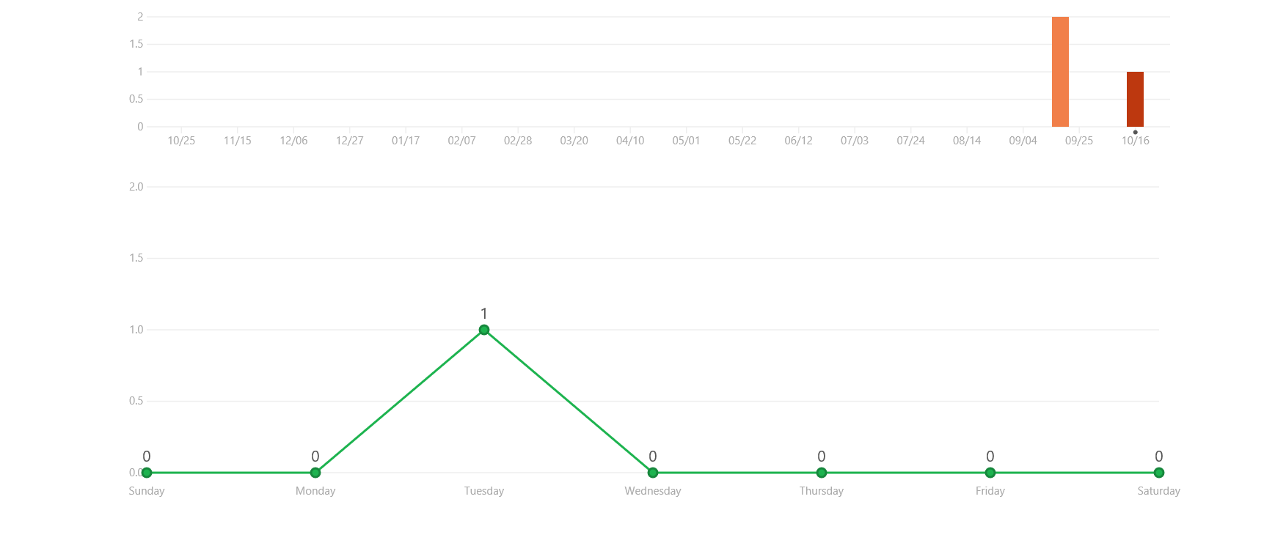
<커밋 통계>

